Slide 1
Инструменты академического развития НИУ ВШЭ
М.М. Юдкевич
Адаптационный семинар
для новых сотрудников университета
2020

Slide 2
Инструменты индивидуальной поддержки Научный фонд НИУ ВШЭ Академические надбавки Кадровый резерв

Slide 3
Программа «Научный фонд»
НИУ ВШЭ первым среди российских университетов создал в 2004 году собственный Научный фонд
Основные цели:
стимулировать и поощрять исследовательскую работу,
развивать новые исследовательские направления,
вовлечь в исследовательский процесс студентов, аспирантов, способствовать формированию проектных компетенций,
поддерживать участие в конференциях и способствовать росту академического имиджа университета, установлению контактов с российскими и зарубежными вузами,
способствовать продвижению исследовательских результатов в мировом научном сообществе.
https://www.hse.ru/science/scifund/

Slide 4
Конкурсы Научного фонда
Поддержка академической деятельности на конкурсной основе
Результат выполнения проекта: публикации в высокорейтинговых международных журналах (не ниже Q2), в ведущих изданиях, в российских журналах , входящих в Дополнительный перечень журналов (https://scientometrics.hse.ru/goodjournals)

Slide 5
Особенности организации конкурсов НФ
СЕЗОННЫЕ
Конкурс коллективных исследовательских проектов научно-учебных групп (Учитель-Ученики) (прием заявок до 22 октября)
Заявка подается через Единый Личный Кабинет (ЕЛК) lk.hse.ru
Конкурс лучших русскоязычных научных и научно-популярных работ работников НИУ ВШЭ (15 января-10 марта)
ПОСТОЯННЫЙ
Конкурс грантов на участие в российских и зарубежных научных мероприятиях (travel-grants)
Подача заявок сохраняется на портале: http://www.hse.ru/user, в разделе "Заявки и отчеты" - "Текущие конкурсы и гранты"

Slide 6
Академическая мобильность (travel-grants)
Заявки подаются в течение всего года и рассматриваются:
на факультете: ППС и студенты/аспиранты московского кампуса
в филиале: сотрудники и студенты/аспиранты филиалов
через Научный фонд: НС, АУП (+ не менее ¼ ставки ППС и наличии АН любого уровня), ППС общеуниверситетских, базовых кафедр, не входящих в структуру факультета, ППС Департамента иностранных языков, российские постдоки
http://www.hse.ru/science/scifund/travel

Slide 7
Поддержку на научное мероприятие за рубежом можно получить один раз в год (вторая дополнительная заявка - при наличии АН3 уровня), в России/страны СНГ– один раз в год.
Основное условие: успешное прохождения ОПА за предыдущий учебный год
Российские постдоки имеют право на поддержку одной международной конференции за рубежом и двух конференций по России
Документы, необходимые для подачи заявки:
приглашение;
статья или доклад (аффилиация с НИУ ВШЭ)
научная программа мероприятия

Slide 8
Конкурс лучших русскоязычных научных и научно-популярных работ работников НИУ ВШЭ
https://www.hse.ru/science/scifund/worksrus
Конкурс проводится по двум номинациям:
лучшая научная публикация на русском языке (по гуманитарным, социальным и естественным наукам). Публикации в этой номинации могут быть выпущены любыми научными журналами или издательствами вне зависимости от их вхождения в те или иные списки или наукометрические базы
лучший научно-популярный проект на русском языке (книги, лекции, видео-каналы, подкасты, онлайн-проекты и др.)
Конкурс не включается в систему академических надбавок и существует параллельно с ней (одна и та же публикация может выиграть конкурс и быть поддержана надбавкой)

Slide 9
Критерии выдвижения работ
автор (или один из соавторов в коллективных работах ) является работником НИУ ВШЭ на момент проведения Конкурса;
работа выпущена за 2 предыдущих календарных года + включен небольшой период до проведения оценки (до марта);
работа аффилирована с НИУ ВШЭ.

Slide 10
Порядок номинирования работ
Правом выдвижения работ на Конкурс обладают:
ученые советы факультетов и филиалов НИУ ВШЭ по представлению соответствующих научных комиссий НИУ ВШЭ,
научные комиссии НИУ ВШЭ (при отсутствии ученого совета),
обособленные научные подразделения, не аффилированные с факультетами,
Дирекция по связям с общественностью и инициативные группы работников НИУ ВШЭ (не менее 3-х чел.) - по Номинации 2

Slide 11
Награждение победителей
Автору (авторскому коллективу) – призеру вручается почетная грамота
Денежное вознаграждение получают авторы (соавторы работы), являющиеся:
сотрудниками на полную ставку
внешними совместителями
аспирантами очной формы обучения НИУ ВШЭ
студентами НИУ ВШЭ

Slide 12
Программа академических надбавок
Академические надбавки — важная системная составляющая контракта с преподавателями и научными сотрудниками.
Как стимулирующий инструмент они существуют с 2005 года, однако за последние годы претерпели серьёзные изменения, касающиеся прежде всего требований по качеству самих работ и тех изданий, в которых они публикуются.
https://www.hse.ru/science/scifund/an2021

Slide 13
Структура надбавок НИУ ВШЭ
стандартная надбавка 3 уровня
надбавка 1 уровня + ОПА, защиты диссертаций
меганадбавка

Slide 14
Какие публикации рассматриваются
научные рецензируемые публикации для всех областей науки за 2 предыдущих года
в публикации указана аффилиация с НИУ ВШЭ (для сотрудников, проработавших в НИУ ВШЭ более одного года на момент начала кампании)
публикации без аффилиации с НИУ ВШЭ также рассматриваются, но только для новых сотрудников, стаж работы которых менее года на момент проведения кампании по надбавкам

Slide 15
Аффилиация
При указании аффилиации в публикациях рекомендуется использование сокращенного наименования (на англ. яз.): HSE University
В кампанию 2021 года и последующие кампании по надбавкам публикации, в которых используется полное наименование университета, также продолжат учитываться
Начиная с 2023 года единичные кейсы будут рассматриваться в индивидуальном порядке

Slide 16
Виды надбавок
Меганадбавка – статьи и монографии из узкого Списка приоритетных журналов/издательств
3 уровень – статьи из Списка учитываемых журналов (+ Q1 Scopus только в 2021 году), труды конференций (по Computer Science) из Списка учитываемых конференций, монографии из Списка ведущих издательств
2 уровень – монографии и учебники, отв. редактирование монографий, изданных в издательстве из Списка ведущих издательств на иностранном языке
1 уровень – статьи в российских журналах (белый список), в WoS/Scopus (не включенных в Список учитываемых), в сборниках научных статей

Slide 17
Особенности оценки
Соответствие надбавке 1 уровня – формализованная автоматизированная оценка публикаций. Период выплаты - 1 год, в московском и Санкт-Петербургском кампусах устанавливается пропорционально доле ставки ППС для нс и адм. работников
2 уровень – оценка в баллах (18 – для профессора, 14 – для доцента, 12 – для преподавателя и ст. преподавателя) + экспертное заключение внешних экспертов по одной работе (монографии или учебнику), выбранной заявителем. Период выплаты - 2 года
3 уровень – за 1 или несколько публикаций соответствующего типа. Период выплаты – 1 год.
Меганадбавка – за 1 или несколько публикаций соответствующего типа. Период выплаты – 3 года.

Slide 18
Особенности новой системы надбавок
В 2021 году вводится калькулятор в личном кабинете сотрудника, позволяющего оценить публикации для назначения надбавки 3 уровня
Заявительный цикл сохраняется только для надбавки 2 уровня
Отход от дифференцирования размера надбавки 3 уровня и срока ее установления в зависимости от типов публикаций, за которые она назначена
Новая система не меняет условий назначения надбавки 1 и 2 уровня

Slide 19
График конкурсов и программ Научного фонда
Февраль - Март | Прием заявок на академические надбавки
Январь-март | Прием работ на конкурс русскоязычных работ
6 июня | Вручение призов победителям конкурса русскоязычных работ
Июль | Объявление результатов по конкурсу академических надбавок
Сентябрь | Конкурс коллективных проектов НУГ
Декабрь | Объявление результатов конкурса НУГ
Весь год | Заявки на трэвел-гранты

Slide 20
По каким вопросам обращаться
Управление академической экспертизы: предоставление экспертных заключений по конкурсам Научного фонда, Издательского Дома и иных структурных подразделений или по оценке публикаций на академическую надбавку
Управление академических исследований: гранты Научного фонда, академические надбавки – подача заявок, уточнение результатов
Наукометрический Центр: экспертиза журналов, информация о библиометрических показателях журналов, информация об иностранных грантах, доступных работникам НИУ ВШЭ

Slide 21
Полезные сайты портала ВШЭ
Сайт Научного фонда: https://www.hse.ru/science/scifund/
Информация о конкурсах Научного фонда, академической мобильности, получатели
Академические надбавки: Положение, Списки журналов, получатели
Сайт наукометрического центра: https://scientometrics.hse.ru/
Материалы по оценке журналов и издательств
Сайт управления экспертизы: https://www.hse.ru/academexpert/
Информация об академической экспертизе проектов

Slide 22
АКАДЕМИЧЕСКИЙ КАДРОВЫЙ РЕЗЕРВ НИУ ВШЭ
https://academics.hse.ru/kr/main

Slide 23
Академический кадровый резерв – программа поддержки профессионального развития преподавателей и исследователей на начальных и переходных этапах академической карьеры Что это дает академику? Зачем это университету?
Программа кадрового резерва НИУ ВШЭ продолжает играть значительную роль в формировании университетского сообщества, ориентированного на высокие академические результаты, единой системы университетских ценностей и становлении его организационной культуры.
Кадровый резерв НИУ ВШЭ – программа поддержки профессионального развития преподавателей и исследователей на начальных и переходных этапах академической карьеры.
программа профессионального становления молодых преподавателей и исследователей
В плане системной работы с группой высокого профессионального потенциала НИУ ВШЭ в 2019 году следует:
совершенствовать форматы мероприятий, организуемых для кадрового резерва, за счет взаимодействия с подразделениями университета и активного включения в их планирование и проведение выпускников программы;
особое внимание уделить активному включению резервистов в мероприятия кадрового резерва, впервые вошедших в программу в 2019 году;
совместно с Центром академического письма организовать адресную поддержку резервистов в области совершенствования английского языка;
подготовить предложение, направленное на работу с новыми университетскими лидерами, имеющими высокие академические результаты и потенциал управления крупными академическими проектами;
продолжать взаимодействие с российскими вузами в целях обмена опытом по вопросам развития кадрового потенциала университетов.

Slide 24
Адаптация новых преподавателей и сотрудников в университете
Более 80% выпускников программы являются сегодня сотрудниками университета:
«Будущие профессора» 87%
«Новые исследователи» 76%
«Новые преподаватели» 71%
II. Ориентация на высокие академические результаты уже на старте профессиональной деятельности в университете
С 2013 по 2018 гг. доля зарубежных публикаций выросла в 2 раза (с 18% до 38%)
В 2019 году доля публикаций, индексируемых в WoS и Scopus, составила 36% (данные на 3 марта 2020 года, индексация продолжается)
III. Специальные возможности расширения горизонтальных и вертикальных профессиональных связей
Мероприятия программы: выездные семинары, конкурсы ИАП и МАС, зарубежные стажировки, встречи с наставниками

Slide 25
IV. Поддержка инициатив. Возможность активного включения в решение общеуниверситетских задач.
Среди проектов кадрового резерва:
«Школа рецензирования»
«Открытая студенческая олимпиада Вышки по Теории игр»
Тематическая страница публичной истории на портала IQ HSE
V. Формирование в университете нового поколения академических лидеров
Больше 10% выпускников программы сегодня занимают в университете административно-управленческие должности.
VI. Формирование единых ценностей и корпоративной культуры университета, обеспечение преемственности поколений:
Открытое обсуждение дизайна институциональных правил, регулирующих деятельность университета с руководством
Возможность общения с ключевыми экспертами

Slide 26
Академический кадровый резерв НИУ ВШЭ
2019
+ 29
диссертаций
Категории кадрового резерва
Выездные
семинары
Новые преподаватели
26 зарубежных
стажировок
Новые исследователи
Конкурсы
Будущие профессора
Наставничество
36% научных работ
в WoS и Scopus
Конкурс
ИОП
Зарубежные стажировки
96%
Новых исследователей
соответствуют ОПА
Образовательные модули
Стартовый грант
15% получили звание
«Лучший преподаватель»
Снижение учебной нагрузки 25%
Индивидуальные планы развития
22% получают надбавку третьего уровня
Программа кадрового резерва

Slide 29
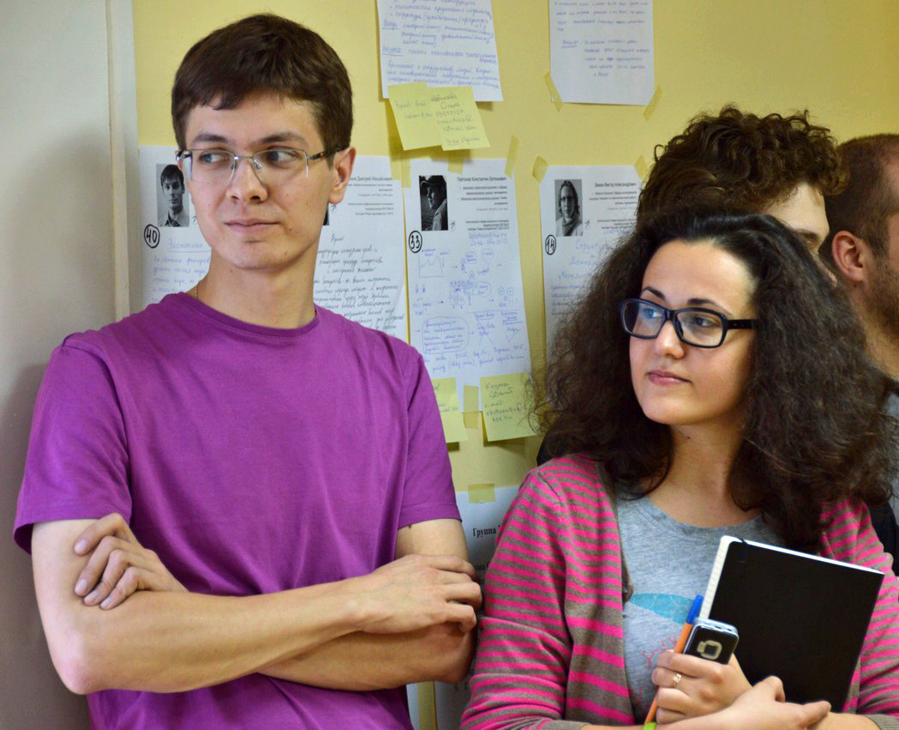
Требования к резервистам
Публикация статей в российских и зарубежных журналах Выступления с докладами на российских и международных конференциях Получение ученой степени кандидата/доктора наук Высокий преподавательский рейтинг Индивидуальный годовой отчет
Критерии отбора и результативности:
https://academics.hse.ru/kr/criteria
Notes:
А зачем это при наличии предыдущего слайда? Или если его оставлять, то переставить перед формальным перечислением требований

Slide 30
Критерии результативности категории «Новые преподаватели»
https://academics.hse.ru/kr/criteria

Slide 31
Критерии результативности категории «Новые исследователи»
https://academics.hse.ru/kr/criteria

Slide 32
Критерии результативности категории «Будущие профессора»
https://academics.hse.ru/kr/criteria

Slide 33
Формирование состава кадрового резерва на 2021 год
5 октября – 25 октября 2020 года!!!
Прием заявок в кадровый резерв НИУ ВШЭ на 2021 год
Кандидаты в кадровый резерв в BPM заполняют анкеты и планы индивидуального развития.
Подразделения предоставляют в Управление академического развития документы на кандидатов в кадровый резерв на следующий год.
15 декабря 2020 года
Кадровая комиссия Ученого совета НИУ ВШЭ выносит решение о зачислении кандидатов в состав кадрового резерва на следующий год.
1 января 2021 года
Зачисление в состав группы кадрового резерва НИУ ВШЭ

Slide 34
Окна роста
Информационное издание Вышки, площадка общения между дисциплинами, кампусами и факультетами, администраторами, преподавателями и учеными, а также нашими коллегами и друзьями по академии.
Окна роста рассказывают об университете и изменениях в жизни Вышки, объясняют мотивы преобразований, новые правила, и вовлекают в обсуждение происходящего все заинтересованные стороны.
Подпишитесь
и будьте
в курсе
okna.hse.ru
Notes:
Надо попросить Сергея сделать 1-2 обновленных слайда про «Окна Роста»

